Slide 1
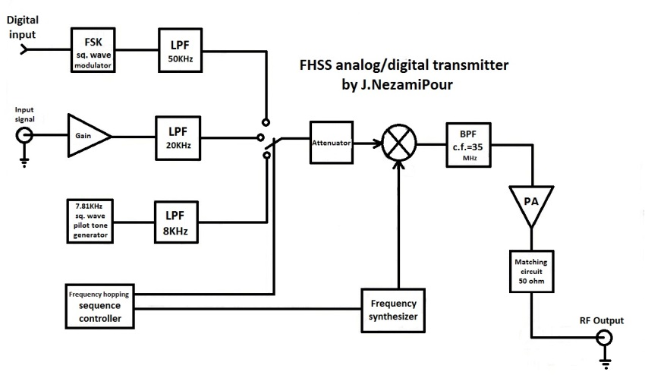
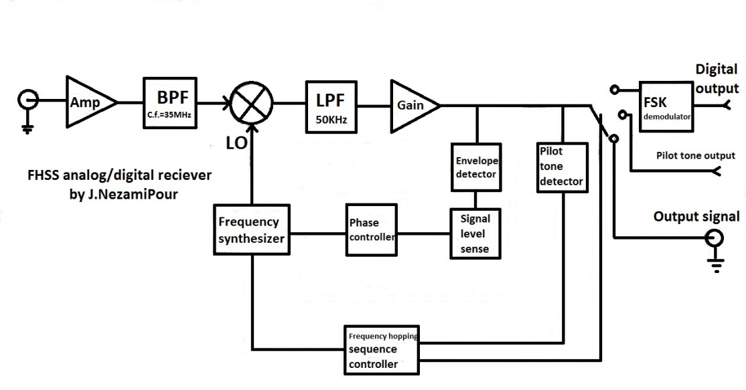
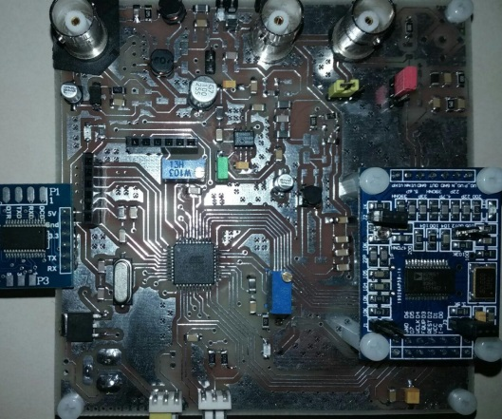
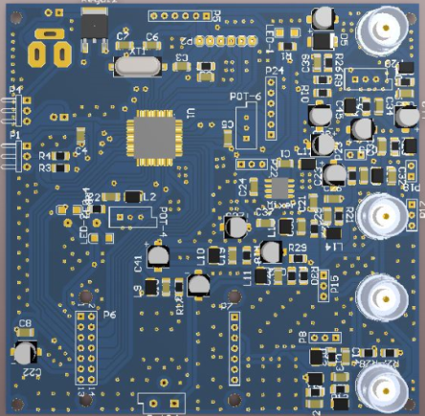
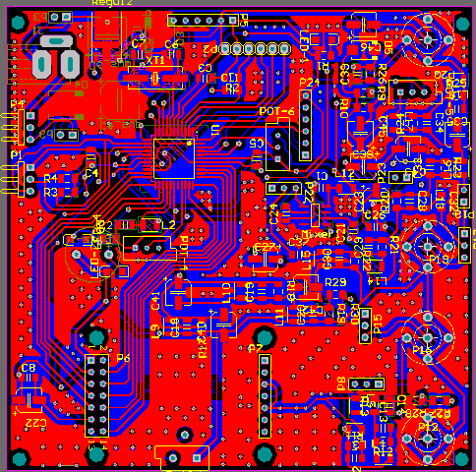
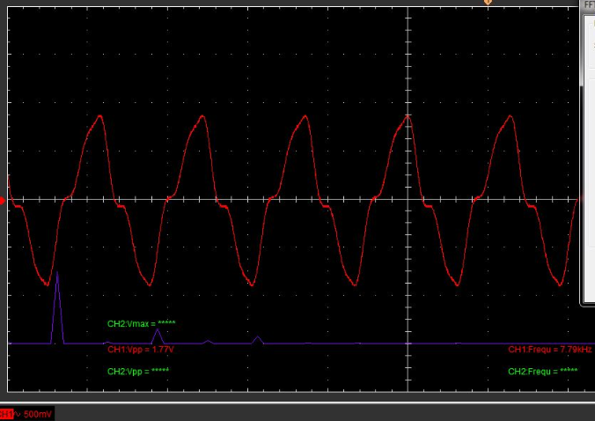
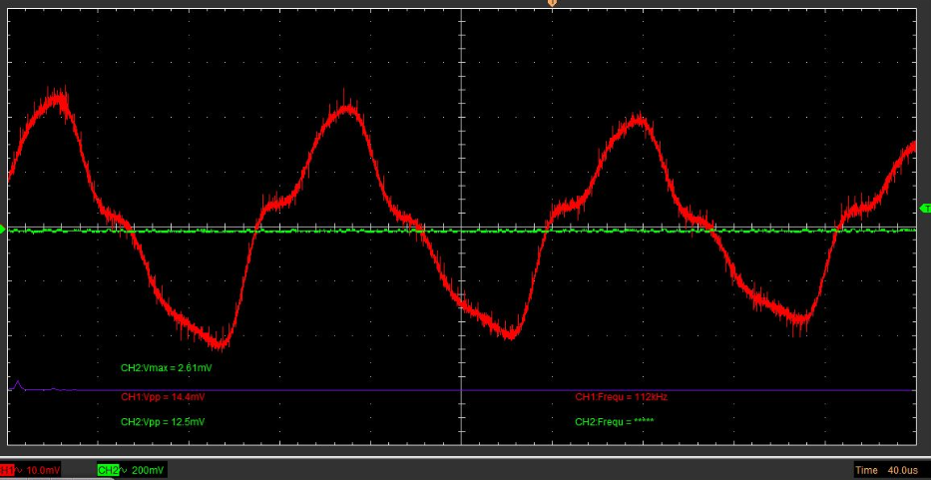
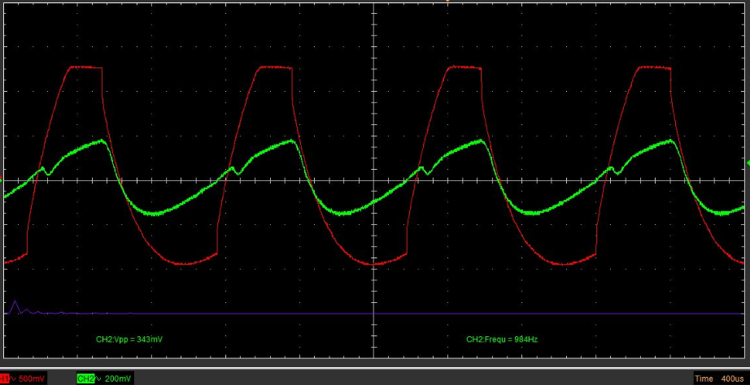
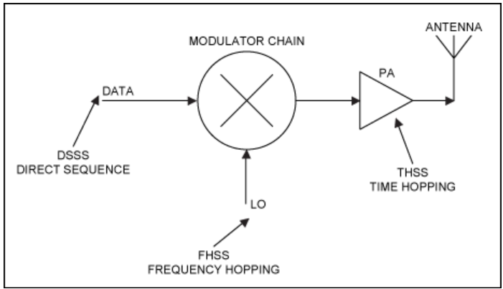
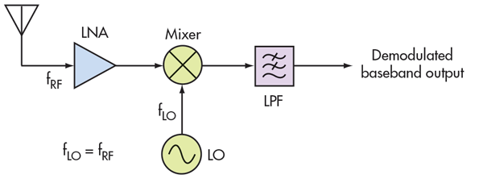
ارسال سیگنال آنالوگ به روش Frequency hopping
جمال نظامی پور- دکتر محمود کمره ای
دانشکده مهندسی برق و کامپیوتر، دانشگاه تهران
روابط آشکار سازی در DSB-SC و اثر عدم همزمانی فرکانس و فاز نوسان ساز های محلی
پیاده سازی
با در نظر گرفتن تمام نکات طراحی ذکر شده بعلاوه در نظر گرفتن توانایی تامین ادوات و قطعات در بازار کشور سرانجام طراحی نهایی برای فرستنده و گیرنده بصورتی که در دیاگرام های زیر آمده است، به انجام رسید.
دیاگرام گیرنده آنالوگ-دیجیتال با روش FHSS دیاگرام فرستنده آنالوگ-دیجیتال با روش FHSS
نمایی از مدار طراحی شده، ساخته شده و مونتاژ شده متناسب با دیاگرام نهایی
مدار چاپی طراحی شده از نوع دولایه متالیزه است که به کمک پوشش Polygon و پدهای فراوان برای زمین کردن لایه بالایی و پایینی برای عملکرد فرکانسی مدار بسیار مناسب است و اثرات مخربی همچون cross-talking را بخصوص در توپولوژی هموداین که به این اثرات حساس است، بسیار کاهش می دهد. طراحی این مدار به گونه ای است که می تواند برای هر دو عملکرد فرستندگی و گیرندگی از آن بهره برد.
مقدمه
ارسال و دریافت داده ها در فواصل کوتاه و بلند در عصر حاضر جزء جدایی ناپذیری از زندگی بشر به حساب می آید. با گسترش این ارتباطات، چالش های جدیدی بر سر راه قرار گرفته که غلبه بر آن ها یکی از موضوعات اصلی در پیشرفت تکنولوژیست. در این تحقیق به روشی اشاره خواهد شد که در آن تعدادی از این چالش ها مورد بررسی و رفع قرار خواهند گرفت. اصلی ترین چالش مورد بررسی جلوگیری از ردیابی ارتباط و انتقال داده، بوسیله گیرنده های ناخواسته و از پیش تعیین نشده با استفاده از مخابرات طیف-گسترده است.
تاریخچه
مخابرات طیف گسترده برای اولین بار در یک مقاله توسط یک بازیگر و یک موسیقیدان بیان شده بود. در سال 1941 میلادی یک بازیگر هالیوود به نام هدی لامار و یک پیانیست به نام جورج انثیل ارتباط رادیویی امنی را برای کنترل اژدر ها توضیح دادند. آن ها این اختراع را با شماره 2.92.987در کشور آمریکا به ثبت رساندند. این تکنولوژی توسط ارتش آمریکا جدی گرفته نشد و تا سال 1980 میلادی به فراموشی سپرده شده بود. پس از آن، این تکنولوژی هر روز عمومی تر شد و در مناطق ناامن و نظامی بیش از پیش مورد استفاده قرار گرفت.
اهداف و آرمان ها
هدف و آرمان اصلی تحقیق، طراحی و پیاده سازی یک سامانه ارسال و دریافت طیف گسترده است که بر خلاف سامانه های نسبتا گران قیمت کنونی که عمدتا در ارتباطات نظامی استفاده می شوند، به گونه ای اعتماد پذیر، هوشمندانه، ساده و ارزان قیمت باشد که بتوان از آن بصورت گسترده تر در ارتباطات غیر نظامی استفاده نمود. چنانچه این سامانه با ویژگی های ذکر شده با موفقیت پیاده سازی شود، می توان بسیاری از ارتباطات صوتی و رادیویی غیر نظامی کنونی را با سامانه های کاربردی و ارزان قیمت طیف گسترده تعویض نمود و از مزایای غیر قابل چشم پوشی آن ها بهره مند شد.
شرح موضوع تحقیق
با توجه به اینکه در کاربرد های نظامی و غیرنظامی همیشه تحویل صحیح اطلاعات به مقصد مورد نظر، مهمترین شرط قبول یک ارتباط درست و امن است، مشکل ردیابی داده توسط گیرنده های ناخواسته و همچنین مشکلاتی نظیر تداخل، اثرات چند مسیره بودن کانال و مسدود سازی ارتباط به عنوان مسئله اساسی این تحقیق مد نظر است. برای حل این مسئله می خواهیم از روش پرش فرکانس به عنوان یکی از شیوه های مخابرات طیف گسترده برای ایجاد ارتباطی که مشکلات ذکر شده را نداشته باشد، استفاده کنیم. این ارتباط باید در باندVHF برقرار شود و یک سیگنال آنالوگ را با پهنای باند 20 کیلوهرتز با گسترش در طیف 1مگاهرتزی حول فرکانس 35 مگاهرتز ارسال و سپس در گیرنده دریافت و آشکار کند.
طراحی و پیاده سازی
نتایج
مفهوم کلی مخابرات طیف گسترده
به طور کلی به روش هایی که در آن پهنای باند مورد استفاده برای انتقال یک داده در طیف فرکانسی، گسترده تر میگردد، مخابرات طیف گسترده می گویند. در این نوع مخابرات عملیات گسترش به بوسیله تزریق یک کد به داده ارسالی انجام میگردد که میتواند به صورت های متفاوتی صورت پذیرد. این روش ها عبارتند از DSSS ، THSS و FHSS .
شمای یک سیستم مخابراتی طیف گسترده اثر گسترش طیف بر پهنای باند و طیف توان سیگنال
جزئیات مسئله
فرستنده باید عمل گسترش طیف را با شیوه FHSS و با 10گام برای ارسال داده و یک گام برای ارسال پایلوت انجام دهد. در مجموع طیف 20 کیلوهرتزی سیگنال ورودی به طیفی با پهنای 1 مگاهرتز گسترش خواهد یافت. در این ساختار که در مقابل پیکربندی هتروداین قرار دارد، گیرنده بدون استفاده از یک باند میانی، سیگنال را از فرکانس رادیویی به باند پایه انتقال می دهد که از مزایای متعددی در مقایسه با ساختار هتروداین برخوردار است.
شمای یک گیرنده Zero-IF شمای کلی فرستنده مبتنی بر FHSS
فرکانسRF در این سامانه در باندVHF قراردارد. نقطه مرکزی طیف گسترش یافته در 35 مگاهرتز است. پله های فرکانسی در 11پله در نظر گرفته شده برای گسترش طیف، هر کدام 100کیلوهرتز از پله مجاور فاصله دارد و بطور کلی می توان شروع طیف را در 34.5مگاهرتز و انتهای آن را در 35.6مگاهرتز در نظر گرفت. در ارسال آنالوگ، برای داده پهنای باند 20کیلوهرتز در نظر گرفته شده و برای ارسال دیجیتال برای داده پهنای باند 50 کیلوهرتز تعیین شده است.
کنترل توالی پرش با استفاده از بخش دیجیتال است. در طراحی کلی سیستم، کد گسترش در حافظه بخش دیجیتال فرستنده و گیرنده قرار دارد و وظیفه کنترل توالی پرش به عهده همین بخش است. علاوه بر آن، در حالت ارسال دیجیتال وظیفه مدوله کردن و دمدوله کردن سیگنال باند پایه به بخش دیجیتال واگذار شده است.
طراحی
در بین مدولاسیون های خطی، نوعDSB-SC از این جهت که 1- با آشکار ساز پوش قابلیت آشکار سازی سیگنال پخش شده در طیف وجود ندارد 2- بازدهی انرژی آن از AM بیشتر است 3- فیلتر های مورد استفاده در سامانه، گران قیمت نیستند 4- می توان با آن پیکربندیZero-IF را برخلاف مدولاسیون FM ، به راحتی پیاده سازی کرد و ... برای مدوله کردن و دمدوله کردن سیگنال مورد استفاده گردید.
برای همزمان سازی کد گسترش از یک آشکارساز پایلوت جهت کشف دامنه و فرکانس صحیح برای پایلوت استفاده شده که با خروجی به بخش کنترل توالی، موجب اجرای به موقع کد می شود.
در فرستنده و گیرنده یک سینتی سایزر مبتنی بر DDS قرار گرفته که در خروجی آن یک فیلتر Elliptic درجه 7 برای تولید یک موج خالص سینوسی تعبیه شده است. در این صورت و با توجه به رزلوشن تعیین فرکانس در این نوسان ساز های محلی که از PLL برای تولید فرکانس های دقیق استفاده می کنند دیگر مشکلی در تطبیق فرکانس در فرستنده و گیرنده وجود ندارد.
با هدف همساز سازی فاز نوسان ساز ها نیز از یک آشکار ساز پوشِ سیگنال استفاده شده است که در ابتدای دریافت pilot و با اعلام وضعیت دامنه به بخش کنترل فاز، همسان سازی فاز را با روش پیدا کردن بیشینه دامنه انجام می دهد.
جهت پیاده سازی مدولاسیون دیجیتال از 8-FSK استفاده می شود. در فرستنده با کمک یک اسیلاتور 8 پله ای قابل کنترل در بازه 0 کیلوهرتز تا 50 کیلوهرتز سیگنال مدوله شده تولید شده و به فرکانس RF منتقل می شود. در گیرنده نیز با کمک یک مقایسه گر عملیاتی و واحد Input capture ، با کمک روش آشکار سازی عبور از صفر، سیگنال در باند پایه دمدوله شده و بصورت بیت های موازی در خروجی قرار می گیرد.
آزمایش مدار های طراحی و ساخته شده به دو صورت استفاده از نوسان ساز مشترک و استفاده از نوسان ساز های جداگانه انجام گرفت. در این آزمایشات سیگنال های متفاوتی از جمله سیگنال با فرکانس 8 کیلوهرتز و با دامنه 0.5 ولت به فرستنده اعمال و در حالی که فرایند پرش فرکانسی در حال اجرا بود در خروجی آشکار شد. تصاویر زیر ورودی به فرستنده و خروجی از گیرنده را نشان می دهند.
ارسال و آشکار سازی با نوسان ساز مشترک سیگنال اشکار شده در گیرنده FHSS سیگنال ورودی به مدار فرستنده FHSS
با توجه به نتایج آزمایشات، انتقال سیگنال بصورت کمی و کیفی مورد ارزیابی قرار گرفت و همزمان سازی فرستنده و گیرنده با موفقیت به جواب رسیده است. در نتیجه طراحی انجام شده از جهت کارایی تصدیق می گردد.
جمع بندی
در اين تحقيق یک هدف کلی که همانا ایجاد یک ارتباط با ویژگی هایی بهتر از ارتباطات رایج امروزی است، وجود داشت. برای رسیدن به این مقصود استفاده از یکی از روش های مخابرات طیف گسترده مورد نظر قرار گرفت. همچنین هدف مهم دیگر که هوشمندی در پیاده سازی و پایین بودن هزینه تمام شده بود در تمام مراحل حل مسئله مورد توجه قرار گرفت. راه حل چالش های موجود بر سر راه، یک به یک بدست آمد و منجر به طراحی کلی و بعد از آن انتخاب اجزا و پیاده سازی گشت. در نهایت با ساخت و تست نمونه عملی از طراحی، نیل به اهداف، تصدیق شده و صحت راه حل ها مورد تایید قرار گرفت.
دستاورد ها و نوآوری های این تحقیق عبارتند از :
• دستیابی به یک سامانه کامل مبتنی بر پرش فرکانسی طیف گسترده
• سادگی و ارزانی طرح در پیاده سازی و ساخت که منجر به عرضه تر آن به بازار سامانه های ارتباطی میگردد
• استفاده از مدولاسیون های ساده تر برای کاهش پیچیدگی سامانه و جبران ضعف آن با استفاده از ایده های جدید
• استفاده از بخش دیجیتال بطور گسترده برای جبران ضعف های بخش آنالوگ
• امکان برقراری ارتباط آنالوگ و دیجیتال بدون نیاز به تغییر و افزایش پیچیدگی طراحی
با رسیدن به هدف در طراحی و پیاده سازی یک ارتباط مبتنی بر پرش فرکانسی و با توجه به هوشمندی، سادگی و ارزانی طرح بدست آمده، امید است این سامانه ها در کاربرد های غیرنظامی نیز گسترش بیشتری یابند و مزایا و برتری های قطعی آن ها در مقایسه با سامانه های رایج، در اختیار کاربران تجاری و صنعتی و عمومی قرار گیرد.
مراجع
Kenneth K. Clarke, Donald T. Hess, ” Communication Circuits Analysis And Design”, Addison-Wesley Pub. Co., 1971.
John G. Proakis, Masoud Salehi, ''Communication Systems'‘, John Wiley & Sons, 2001 (4th Edition).
Petar Popovski, Hiroyuki Yomo, Ramjee Prasad, "Strategies For Adaptive Frequency Hopping In The Unlicensed Bands“, IEEE Wireless Communications. Retrieved 2008-03-02.
H. Fan, Y. Guo, Y. Xu, "A novel algorithm of blind detection of frequency hopping signal based on second-order cyclostationarity", Proc. Congr. Image Signal Process., vol. 5, pp. 399-402, 2008.

